Slide 1



Název školy: | ZÁKLADNÍ ŠKOLA SADSKÁ
Autor: | Mgr. Jiřina Homolová
Název DUM: | Lidová slovesnost
Název sady: | VY_32_Inovace_12.1.11 Český jazyk 6. ročník
Číslo projektu: | CZ.1.07/1.4.00/21.3577
Anotace:. | Materiál je určen žákům 6. ročníku. Podává základní poučení o popisu místa a osoby. Jsou v něm zařazena cvičení k upevnění učiva. Obsahuje animace.

Slide 2
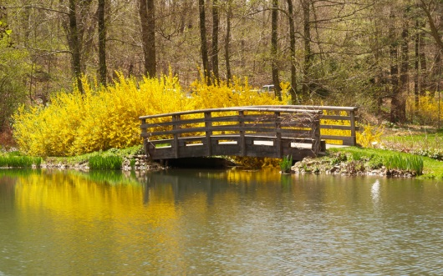
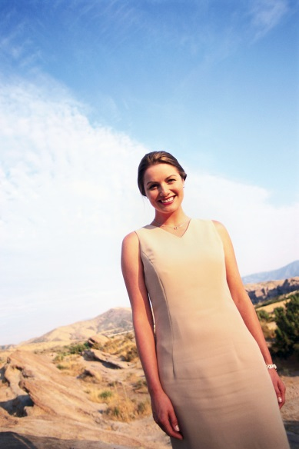
popis2
Popis místa a osoby

Slide 3
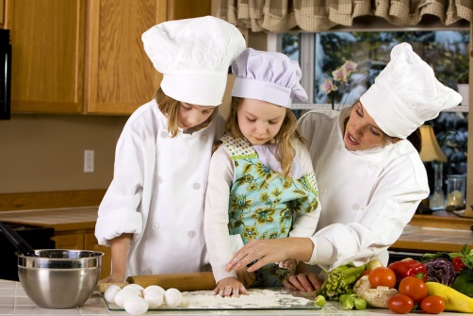
Druhy prostého popisu:
Popis předmětu
Popis místa
Popis děje
Popis pracovního postupu
Popis osoby
Popis zvířete

Slide 4
Popis místa
Při popisu dodržujeme zvolené pořadí
(zleva doprava, odshora dolů…)
Využíváme výstižná slovesa
Využíváme výstižná přídavná jména
Využíváme přirovnání
Postupujeme od celkového pohledu
k detailům

Slide 5
Doplňte do textu následující slovesa :
Teče, sbíhá, nedostane, rozlévá, vidíte, si vytvořil, padá, rozpouštějí, neteče, stojí, sluší
Pamukkale
Představte si obří žulové schody pod Labskou boudou anebo dvakrát či třikrát vyšší vyšehradskou skálu, ale bez chrámu sv. Petra a Pavla nahoře a s potokem místo Vltavy dole. A že tato skála je uprostřed letní zeleně a žlutě celá pokrytá zářivou bělobou. Není to sníh, je to sintr…
Nahoře se ta neskutečně třpytící běloba --------- po mírně svažité plání a pak ---------- dolů ve schůdných kaskádách a terasách plných rybníčků a tůněk. Stěny teras jsou ozdobené zřasenými bělostnými závěsy z krápníků, trošku líznutými modravou, okrovou nebo načervenalou barvou, podle toho, jakou ještě horninu
---------- vody v hlubinách země. Na té největší terase je největší, a to velmi malé jezírko s nebesky modrou a teplou vodou. Je jí nanejvýš po pás, ale dlouho vás z ní ---------- nikdo, leda hlad. A z teras ----------, jak do údolí -------potůček, ale -------- v korytu, jak se na potůček --------- . ---------- po úzkém, vyvýšeném a klikatém náspu, který ---------- z toho čarodějného sintru. A nad tím bílým zázrakem ke všemu ---------- rozlehlé zříceniny antického města s velkým divadlem a lázněmi…
Víte, kde je Pamukkale?

Slide 6
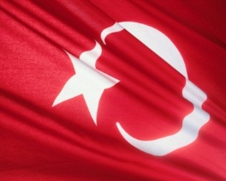
Řešení:
Pamukkale
Představte si obří žulové schody pod Labskou boudou anebo dvakrát či třikrát vyšší vyšehradskou skálu, ale bez chrámu sv. Petra a Pavla nahoře a s potokem místo Vltavy dole. A že tato skála je uprostřed letní zeleně a žlutě celá pokrytá zářivou bělobou. Není to sníh, je to sintr…
Nahoře se ta neskutečně třpytící běloba rozlévá po mírně svažité plání a pak padá dolů ve schůdných kaskádách a terasách plných rybníčků a tůněk. Stěny teras jsou ozdobené zřasenými bělostnými závěsy z krápníků, trošku líznutými modravou, okrovou nebo načervenalou barvou, podle toho, jakou ještě horninu rozpouštějí vody v hlubinách země. Na té největší terase je největší, a to velmi malé jezírko s nebesky modrou a teplou vodou. Je jí nanejvýš po pás, ale dlouho vás z ní nedostane nikdo, leda hlad. A z teras vidíte, jak do údolí sbíhá potůček, ale neteče v korytu, jak se na potůček sluší. Teče po úzkém, vyvýšeném a klikatém náspu, který si vytvořil z toho čarodějného sintru. A nad tím bílým zázrakem ke všemu stojí rozlehlé zříceniny antického města s velkým divadlem a lázněmi…
Pamukkale je v Turecku.

Slide 7
Vypište z textu výstižná přídavná jména:
Pamukkale
Představte si obří žulové schody pod Labskou boudou anebo dvakrát či třikrát vyšší vyšehradskou skálu, ale bez chrámu sv. Petra a Pavla nahoře a s potokem místo Vltavy dole. A že tato skála je uprostřed letní zeleně a žlutě celá pokrytá zářivou bělobou. Není to sníh, je to sintr…
Nahoře se ta neskutečně třpytící běloba rozlévá po mírně svažité plání a pak padá dolů ve schůdných kaskádách a terasách plných rybníčků a tůněk. Stěny teras jsou ozdobené zřasenými bělostnými závěsy z krápníků, trošku líznutými modravou, okrovou nebo načervenalou barvou, podle toho, jakou ještě horninu rozpouštějí vody v hlubinách země. Na té největší terase je největší, a to velmi malé jezírko s nebesky modrou a teplou vodou. Je jí nanejvýš po pás, ale dlouho vás z ní nedostane nikdo, leda hlad. A z teras vidíte, jak do údolí sbíhá potůček, ale neteče v korytu, jak se na potůček sluší. Teče po úzkém, vyvýšeném a klikatém náspu, který si vytvořil z toho čarodějného sintru. A nad tím bílým zázrakem ke všemu stojí rozlehlé zříceniny antického města s velkým divadlem a lázněmi.

Slide 8
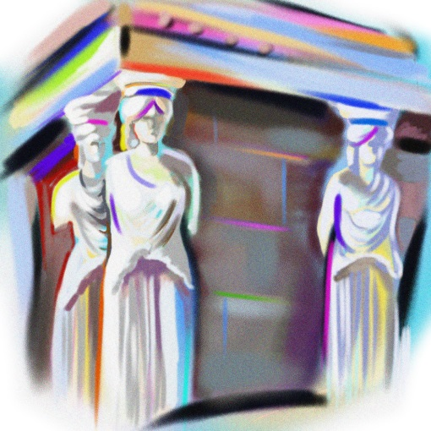
Příklady Řešení:
Obří
Vyšší
Letní
Pokrytá
Zářivou
Třpytící
Svažité
Schůdných
Plných
Ozdobené
Zřasenými
Bělostnými
Líznutými
Okrovou
Modravou
Načervenalou
Největší
Malé
Teplou
Modrou
Úzkém
Vyvýšeném
Klikatém
Čarodějného
Bílým
Rozlehlé
Antického
Velkým

Slide 9
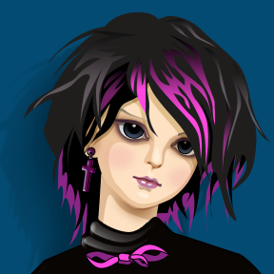
Popis osoby
Osnova:
Úvodní věta (představení popisované osoby)
Celkový vzhled, dojem
Postava
Hlava (vlasy, oči, nos, čelo, rty, tváře…)
Hlas
Řeč
Chůze
Oblečení
Stručná charakteristika
Závěrečná věta (hodnocení)

Slide 10
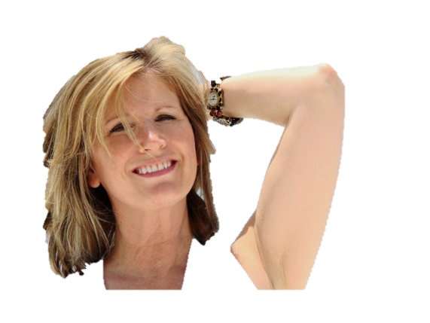
Nahraď nevhodná slovesa výstižnějšími.
Na vynechaná místa doplň vhodná přirovnání:
Jitka je moje kamarádka. Je středně vysoká, má dlouhé světlé vlasy. Má modré oči jako ……………… Nos je malý jako ……………. Má plné růžové rty. Je usměvavá, má příjemný hlas. Její řeč je rozvážná a pomalá, neříká zbytečnosti, ale je zábavná. Její chůze je typická. Obvykle má na sobě džíny a nějaké hezké tričko. Mám ji ráda, je to dobrá kamarádka.

Slide 11
Příklad Řešení:
Moje kamarádka se jmenuje Jitka. Její středně vysoká postava vás už na první pohled zaujme z dálky viditelnými bohatými dlouhými světlými vlasy a očima modrýma jako obloha. Celkový dojem dotváří nos malý jako knoflík a plné růžové rty, které se téměř nepřetržitě usmívají. Ráda poslouchám její příjemný hlas. Mluví sice pomalu a rozvážně, neříká zbytečnosti, přesto se s ní často pobavím a zasměju. Upoutá svou typickou chůzí, doprovázenou nezbytnými džínsy a nápaditými tričky, která si často vyrábí, dotváří nebo dekoruje sama. Vážím si jí zejména pro její kamarádskou povahu.

Slide 12
ZDROJE:
Nepil, František. Malý atlas mého srdce. Nakladatelství Granát, Horní Bříza,1998, str.40, ISBN 80-902211-4-9
KRAUSOVÁ, Zdeňka; TERŠOVÁ, Renata.
Český jazyk 6. Plzeň: Fraus, 2003,
ISBN 80-7238-206-3.
TRAROTH. http://cs.wikipedia.org/wiki/Pamukkale [online]. [cit. 4.3.2013]. Dostupný na WWW: http://cs.wikipedia.org/wiki/Soubor:Pamukkale3.jpg
www.office.microsoft.com
Obrázky z galerie Klipart

